Slide 1

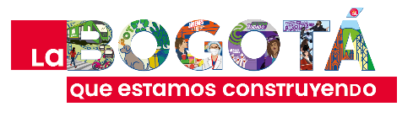
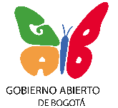


Slide 2

CHATICO Alcaldía Mayor de Bogotá
Chatico es el primer agente virtual de Bogotá que, soportando en inteligencia artificial y procesamiento de lenguaje natural, brinda atención 7/24 sobre trámites, servicios y, en general, información estratégica de la ciudad. Se actualiza semanalmente en razón al entrenamiento y a lo que los usuarios van pidiendo en sus interacciones con el bot, siempre verificando antes la pertinenciasiempre verificando antes la pertinencia y el posible impacto de cada implementación.
Usa WhatsApp como uno de sus canales de salida lo que garantizará un mayor alcance ciudadano.
Nota: Este documento es dinámico y crece y se robustece según Chatico va creciendo y posicionándose.

Slide 3
1
CHATICO:
cómo y por qué nace

Slide 4
Chatico, cuyo nombre hace honor al cachaco bogotano y a todo lo que representa aquel que es orgulloso de haber nacido en la capital de Colombia, es un agente virtual basado en inteligencia artificial y procesamiento de lenguaje natural, brinda atención ininterrumpida al ciudadano y se actualiza de manera permanente atendiendo a las necesidades de quienes lo van utilizando. Busca articular esfuerzos con las entidades distritales en la generación de contenidos de valor para el ciudadano, con el fin de posicionarlo como el canal principal de comunicación entre los ciudadanos y el Distrito.
Chatico hace parte del proyecto Gobierno Abierto Bogotá y tiene como objetivo acercar al ciudadano al Distrito a través de:
Prestar mejores servicios y dar garantía de acceso a los trámites de una manera más sencilla y bajo un mecanismo de diálogo como si se hablara con un amigo. En Chatico, el habitante de Bogotá puede consultar por WhatsApp o chat si un ciudadano es beneficiario de ingreso mínimo garantizado, averiguar estado de encuesta de Sisbén o saber cómo se solicitan apoyos del Distrito.
Brindar información completa y clara de hechos coyunturales como el Festival de Verano o aspectos de la ciudad como las localidades de Bogotá
3. Propiciar mecanismos de participación por canales
digitales, como participar del proceso de causas
ciudadanas o presupuestos participativos.
Permitir envío de información, previa autorización del ciudadano, sobre temas que le interesen y le faciliten su vida en el relacionamiento con la ciudad: envío de mensaje cuando inicia la matrícula de sus hijos, invitarlo a un proceso de regularización de deuda de impuestos, avisarle que la tarjeta de su Transmilenio ya se está acabando.
En la conceptualización del proyecto se toma la decisión estratégica de desplegarlo sobre sitios web, pero también sobre WhatsApp porque se entiende que este mecanismo de comunicación está muy apropiado entre bogotanos de diferentes edades, niveles socioeconómicos y capacidades técnicas. Lo anterior hace que resulte una herramienta efectiva de comunicación y con potencial transaccional; adicionalmente si bien no todos los hogares en Bogotá cuentan con acceso a internet (el 80.7%, según la más reciente Encuesta Multipropósito), muchos planes de telefonía móvil brindan WhatsApp de manera gratuita.

Slide 5
2
WhatsApp.
La apuesta de expansión

Slide 6
El desarrollo de soluciones en la Alcaldía Mayor de Bogotá se hace buscando mejor aprovechamiento de las tecnologías emergentes, así como un análisis de lo que pasa en la ciudad.
Bogotá ha mejorado en temas de conectividad y así lo refleja la más reciente versión de la Encuesta Multipropósito 2021. En 2021, Bogotá registró un considerable aumento de hogares conectados a internet, al pasar de 67,2% en 2017 a 80,7% en 2021. Las cifras sobre acceso e interacción con la tecnología no se quedan ahí, pues según la mencionada Encuesta, el 91,6% de ciudadanos usan sus celulares para acceder a internet.
Localidad | Total Si | Total No | Porcentaje Si | Porcentaje No
Usaquén | 455.339,99 | 42.641,38 | 91,44% | 8,56%
Engativá | 642.686,59 | 52.242,40 | 92,48% | 7,52%
Suba | 940.687,00 | 89.008,39 | 91,36% | 8,64%
Barrios Unidos | 118.629,82 | 10.328,42 | 91,99% | 8,01%
Teusaquillo | 140.460,17 | 12.732,89 | 91,69% | 8,31%
Los Mártires | 63.329,74 | 4.451,80 | 93,43% | 6,57%
Antonio Nariño | 64.730,46 | 5.983,34 | 91,54% | 8,46%
Puente Aranda | 187.197,50 | 21.237,78 | 89,81% | 10,19%
Candelaria | 13.831,71 | 1.101,06 | 92,63% | 7,37%
Rafael Uribe Uribe | 282.575,31 | 21.508,80 | 92,93% | 7,07%
Ciudad Bolívar | 414.767,31 | 44.947,12 | 90,22% | 9,78%

Slide 7
Finalmente, y en lo que respecta a la zona rural de la capital de Colombia, el salto es significativo, al pasar del 9,4% en 2017 a 38,4% en 2021; es decir, 29 puntos porcentuales.
Lo anterior, sirve de soporte al proyecto para corroborar que prestar los servicios a los ciudadanos a través de un canal como y logra la meta de WhatsApp garantiza alcance, es inclusivo llegar a más habitantes de la capital y de la zona metropolitana que diariamente se desplazan a la ciudad por temas laborales, de salud, educativos o personales.
Localidad | Total Si | Total No | Porcentaje Si | Porcentaje No
Chapinero | 138.267,34 | 15.083,04 | 90,16% | 9,84%
Sumapaz | 1.970,66 | 106,47 | 94,8 % | 5,13%
Santa Fe | 75.795,83 | 5.446,39 | 93,30% | 6,70%
San Cristóbal | 292.369,58 | 25.999,89 | 91,83% | 8,17%
Usme | 274.583,84 | 25.197,57 | 91,59% | 8,41%
Tunjuelito | 129.203,90 | 11.464,89 | 91,85% | 8,15%
Bosa | 501.226,27 | 44.328,62 | 91,87% | 8,13%
*Datos expandidos con base en las proyecciones de población calculadas a partir del Censo Nacional de Población y Vivienda 2018.
Fuente: DANE y SDP - Encuesta Multipropósito 2021. Cálculos: SDP-Dirección de Estudios Macro. Fecha de cálculo 2022-06-23

Slide 8
3
Nuestra Marca

Slide 9

Nuestra Marca
Cuando se arrancó el proyecto se toma la decisión de que la figura fuera un bot que aprenda diariamente gracias a que se soporta en inteligencia artificial y que evidencie que en Bogotá Territorio Inteligente, las TIC son aliadas de la prestación de servicios al ciudadano.
Frente al nombre, se buscó uno que fuera emblemático a la ciudad. Por eso se escogió “Chatico” por asociarlo a lo que se asocia a Bogotá desde el principio de su historia. Se quiere asociar al dialecto “Cachaco” de Bogotá desde el principio de su historia y con ello generar eco en las nuevas generaciones sobre su significado y cultura bogotana.
  3.1 La imagen.
  Para definir el símbolo que identifica a Chatico se realizaron varias propuestas desde el equipo de diseño de la Alcaldía Mayor de Bogotá. En ejercicios con usuarios, así como en votaciones con los expertos en diseño y comunicaciones se tomó la decisión de usar el siguiente símbolo.

Slide 10



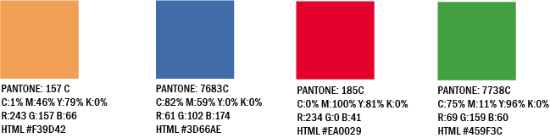
  3.2 Algunos usos asociados a la imagen elegida
  3.3 Paleta de color

Slide 11





  3.4 Propuestas durante el proceso

Slide 12

  3.5 Su personalidad
Si bien es un robot, el trabajo en experiencia de usuario, de experiencia conversacional y de identificación de necesidades con ciudadanos, va nutriendo la “personalidad” de chatico y la forma como se relaciona con quienes habitan en Bogotá y usan sus servicios; también como se presenta visualmente. También se puede contar de Chatico que:
Chatico nació en Bogotá y ama la ciudad más que cualquiera
Está siempre atento a brindar información sobre los trámites y servicios del Distrito.
Chatico les contará a los habitantes de la ciudad sobre eventos y sobre cómo disfrutar todo lo que tiene Bogotá para ofrecer
Chatico se adaptará gradualmente y buscará ofrecer servicios e información a personas en condición de discapacidad
Chatico es proactivo, por lo que informará a los ciudadanos que previamente le han dicho que quieren recibir información, datos alusivos a sus procesos. Algunos ejemplos no implementados son: informarle sobre el proceso de matrícula de sus hijos, contarle que se le va a acabar la carga de su tarjeta de Transmilenio, etc.

Slide 13
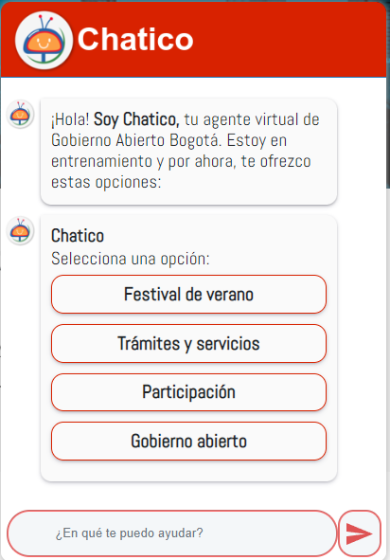
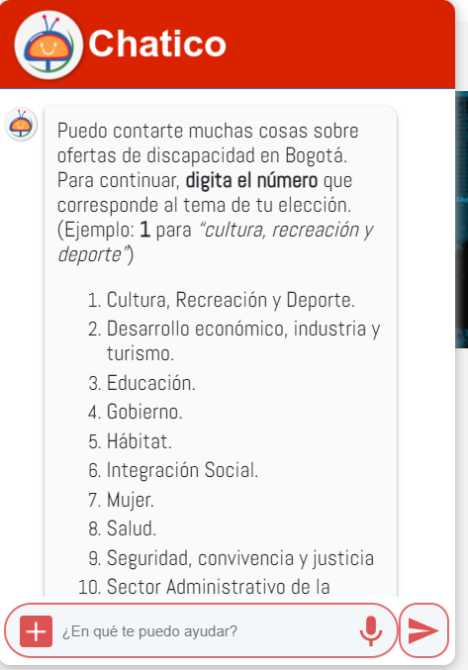
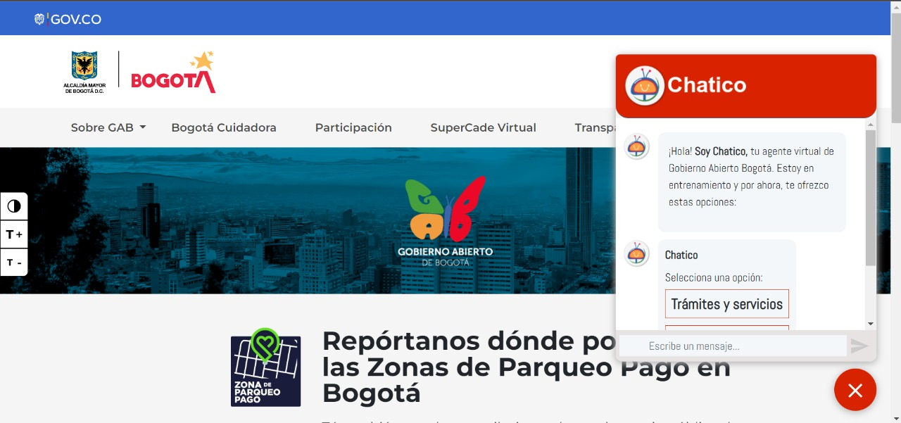
  3.6 Interfaz gráfica
Por ser un producto en crecimiento, las adecuaciones gráficas que se hacen sobre Chatico no son estáticas y cambian conforme a ejercicios con usuarios, revisiones de experiencia de navegación y temas que se vayan publicando.
Vista Web

Slide 14
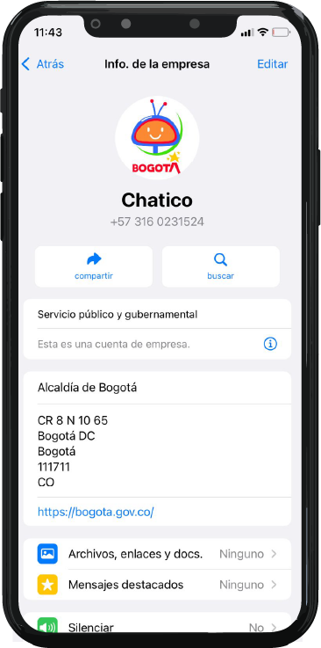
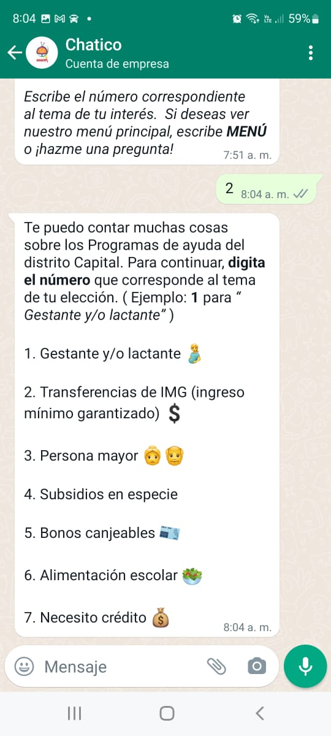
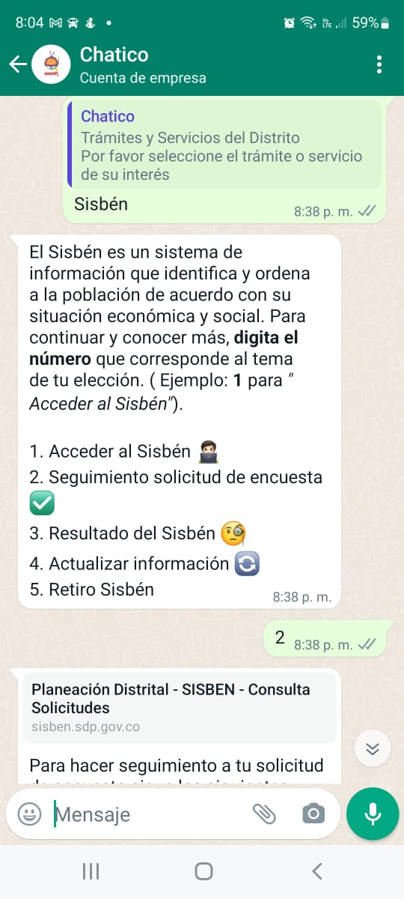
Vista WhatsApp

Slide 15
4
Equipo
y proceso de desarrollo

Slide 16
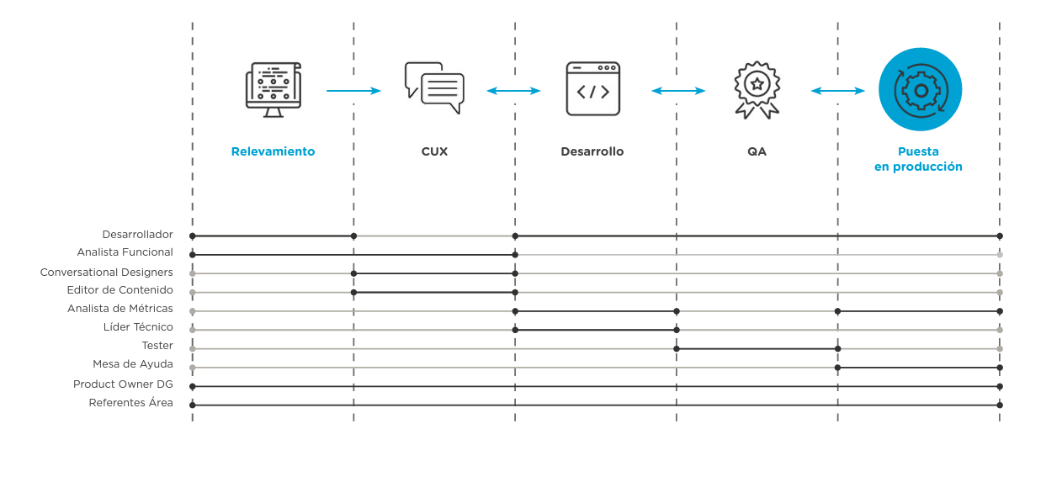
Vinculación entre procesos

Slide 17
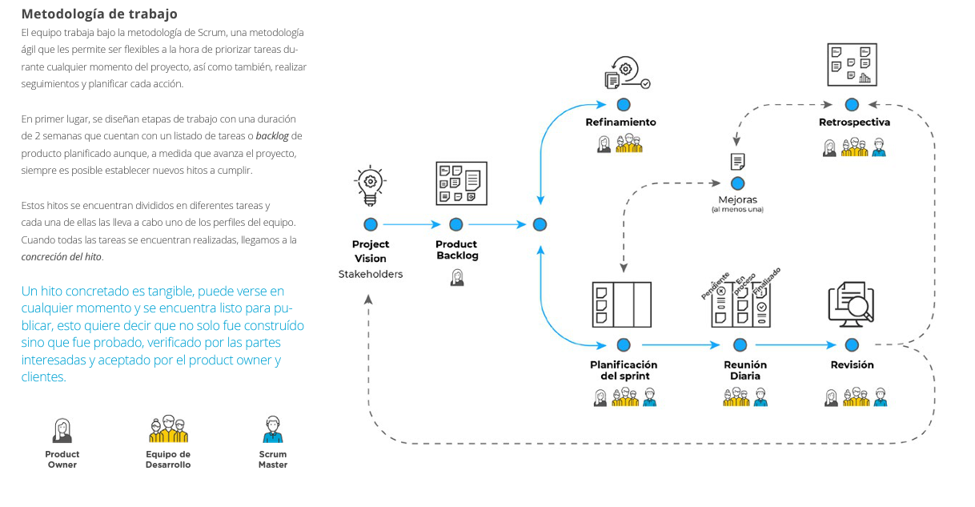
Metodología de trabajo
El equipo trabaja bajo la metodología de Scrum, una metodología ágil que les permite ser flexibles a la hora de priorizar tareas durante cualquier momento del proyecto, así como también, realizar seguimientos y planificar cada acción. En primer lugar, se diseñan etapas de trabajo con una duración de 2 semanas que cuentan con un listado de tareas o backlog de producto planificado aunque, a medida que avanza el proyecto, siempre es posible establecer nuevos hitos a cumplir. Estos hitos se encuentran divididos en diferentes tareas y cada una de ellas las lleva a cabo uno de los perfiles del equipo. Cuando todas las tareas se encuentran realizadas, llegamos a la concreción del hito.
Un hito concretado es tangible, puede verse en cualquier momento y se encuentra listo para publicar, esto quiere decir que no solo fue construido sino que fue probado, verificado por las partes interesadas y aceptado por el product owner y clientes.

Slide 18
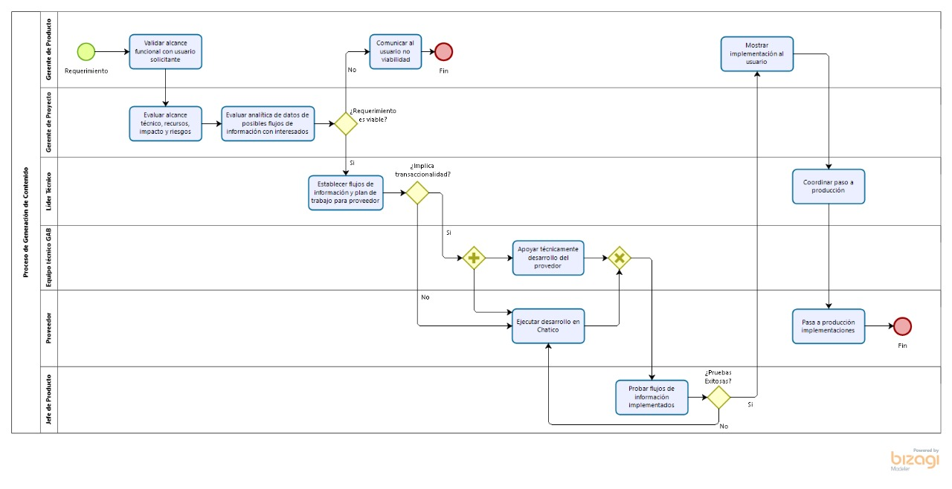
Proceso de generación de contenidos (Flujo Bizagi)

Slide 19
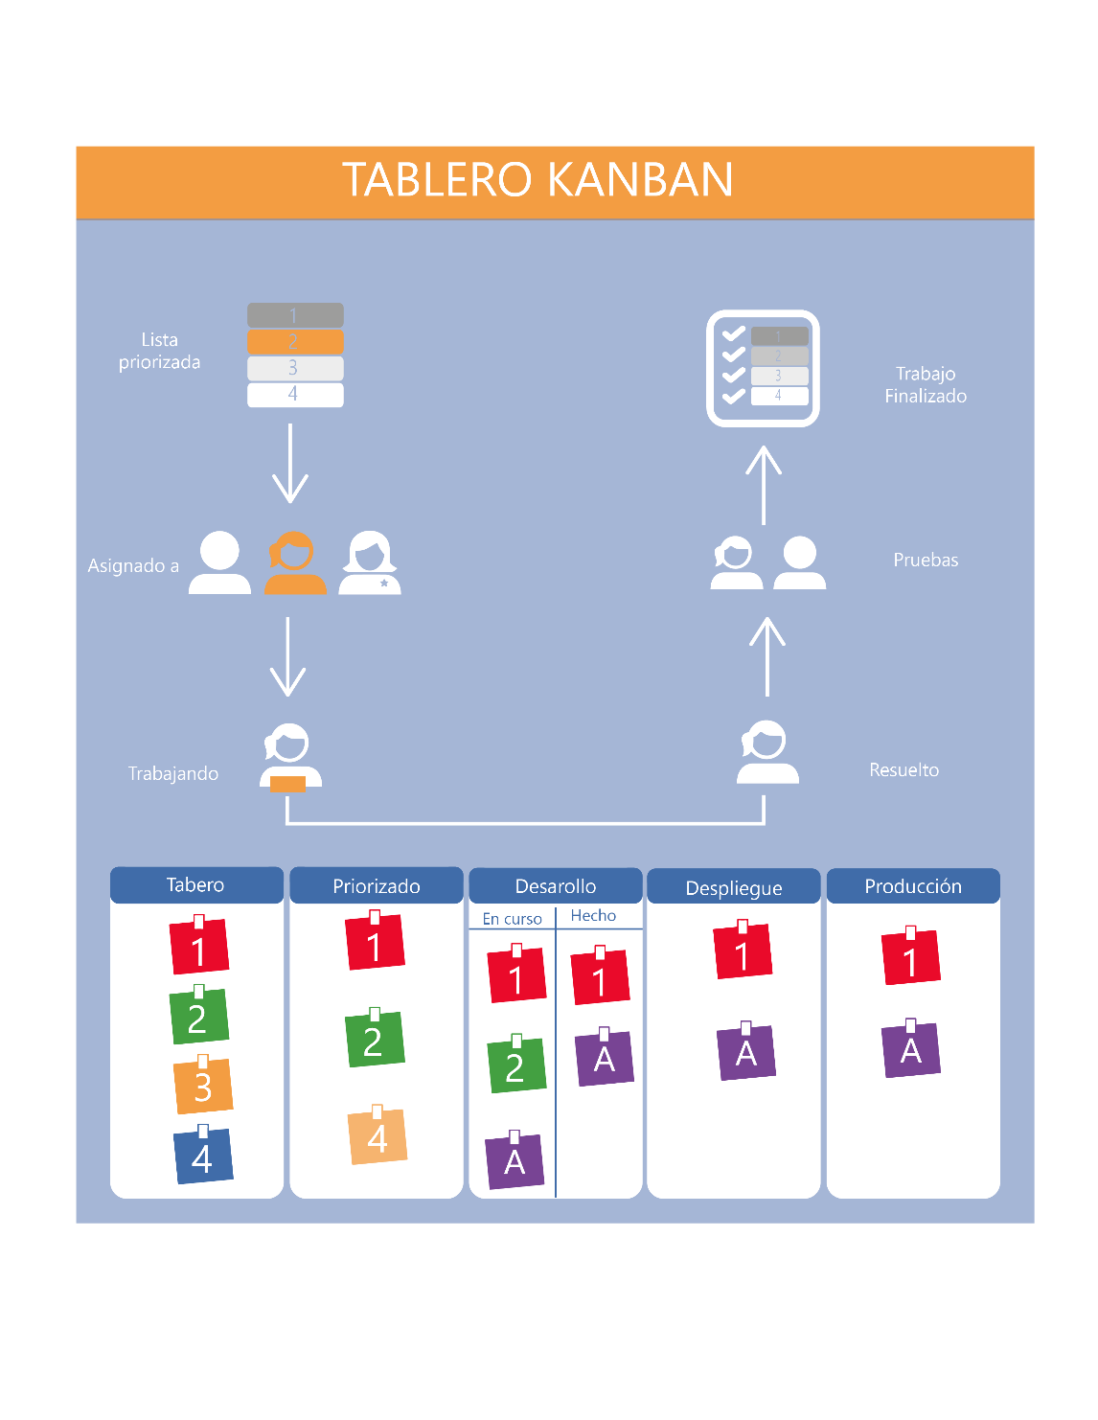
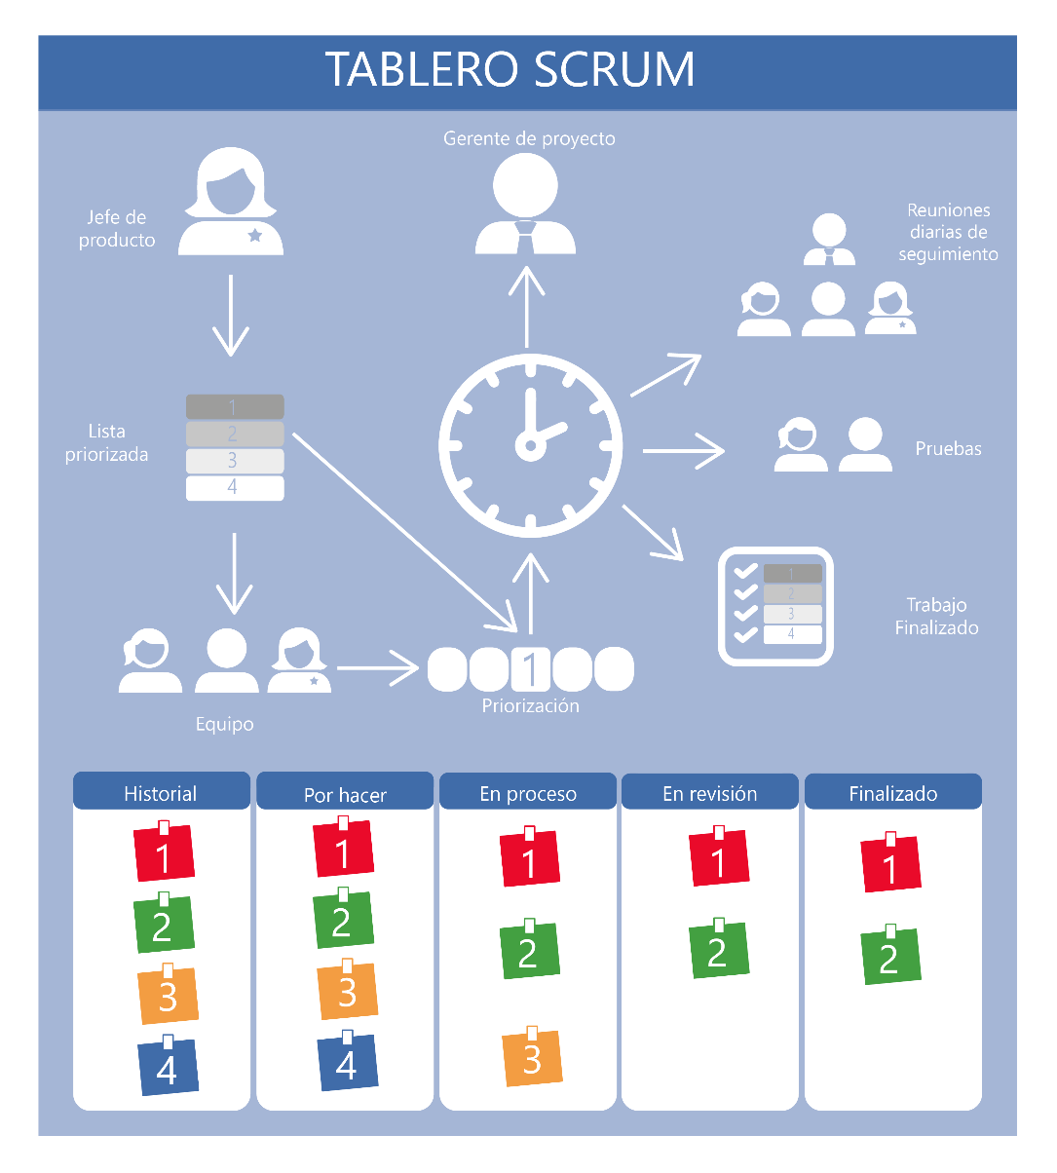
Metodologías Ágiles
Durante el desarrollo de los proyectos realizados por el equipo de Gobierno Abierto Bogotá y en conjunto con el proveedor de Chatico, se han aplicado metodologías agiles como Scrum y Kanban, que en conjunto permiten mayor flexibilidad y capacidad de modificar los productos o servicios a lo largo del proyecto en busca de un desarrollo incremental que potencialice las capacidades de Chatico.

Slide 20


